Slide 1
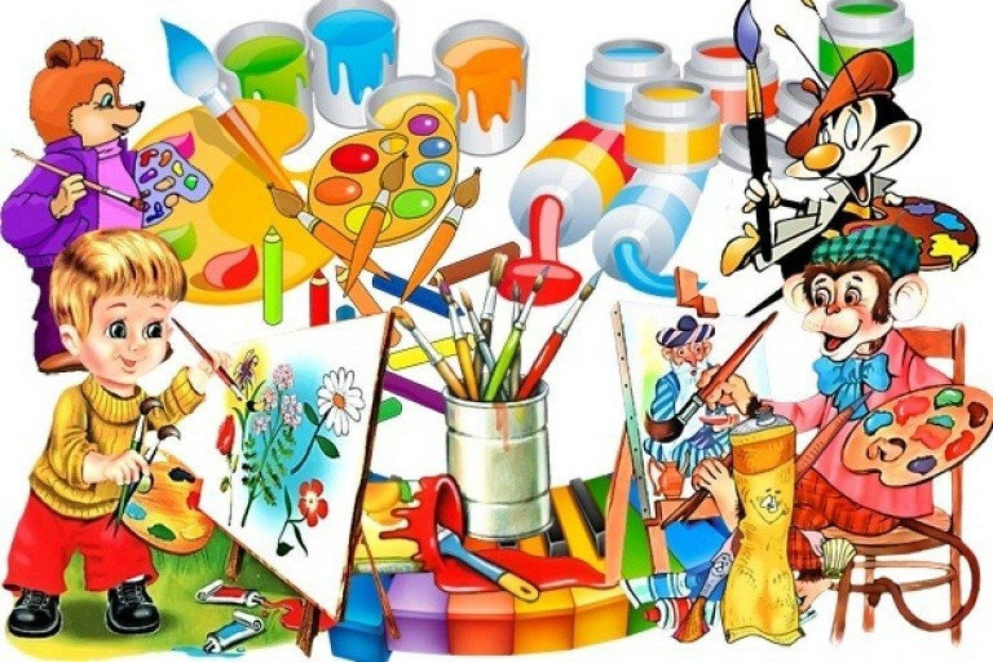
ДОПОЛНИТЕЛЬНАЯ ОБЩЕОБРАЗОВАТЕЛЬНАЯ ОБЩЕРАЗВИВАЮЩАЯ ПРОГРАММА ПО
ДЕКОРАТИВНО- ПРИКЛАДНОМУ ТВОРЧЕСТВУ
« МАСТЕРСКАЯ ЧУДЕС »
Возраст детей: 6 - 7 лет
Срок реализации: 1 год

Slide 2
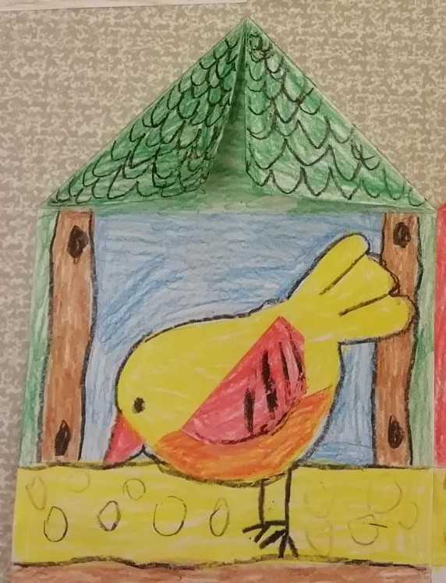
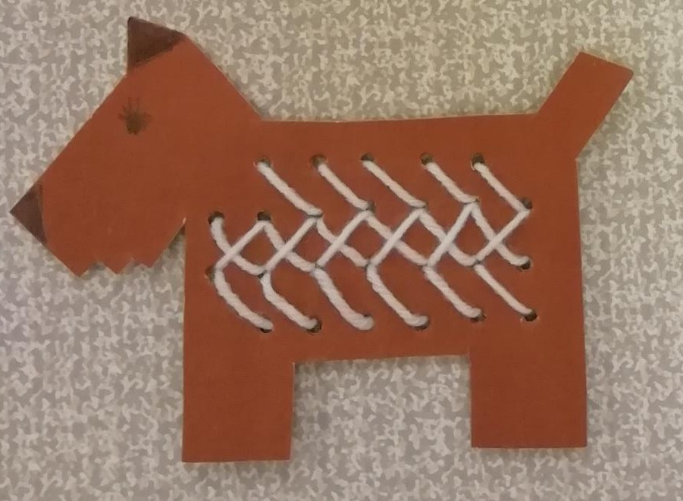
ЦЕЛЬ ПРОГРАММЫ
Создание условий для развития потенциальных творческих способностей и возможностей детей средствами
декоративно-прикладного искусства и традиционных народных промыслов, через практическое освоение технологий изготовления изделий в различных техниках

Slide 3
ЗАДАЧИ
Образовательные задачи:
-Формировать устойчивый интерес к ДПТ и народным промыслам, через освоение приёмов и методов работы с традиционными и нетрадиционными материалами и инструментами.
-Создать условия для экспериментальной творческой деятельности
-Дать знания по композиции, формообразования, цветоведения, знания по истории возникновения и развития изучаемых видов ДПИ, традиций родного края и многообразии народных промыслов.

Slide 4
Воспитательные задачи:
-Воспитать доброжелательное отношение к сверстникам, эмоциональную отзывчивость, умение ждать, радоваться достигнутому результату.
-Воспитывать усидчивость, аккуратность, трудолюбие, дисциплинированность, навыки самообслуживания, прививать навыки работы в коллективе, бережное отношение к вещам, навыки культуры поведения.

Slide 5
Развивающие задачи:
-Развивать художественный вкус, фантазию, изобретательность, пространственное воображение, мышление память, внимание.
-Обогащать визуальный опыт детей через посещение выставок, походов на природу.
-Развивать у детей способность творчески мылить, приучать к точным движениям пальцев, совершенствовать мелкую моторику рук, развивать глазомер.

Slide 6
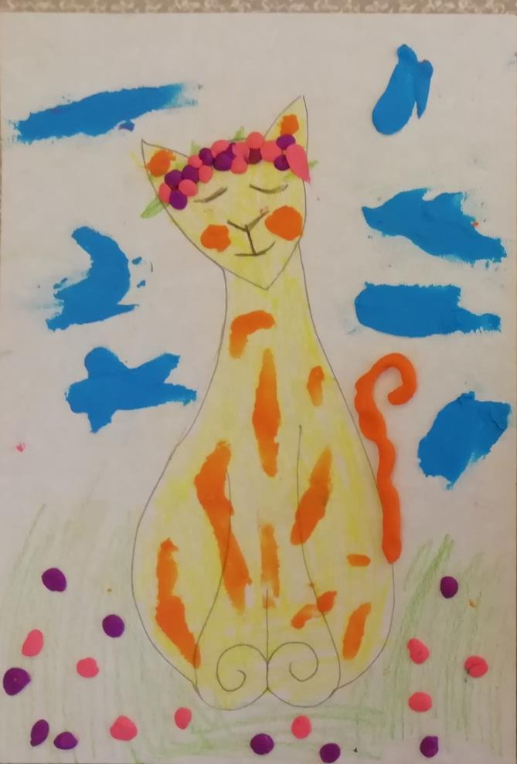
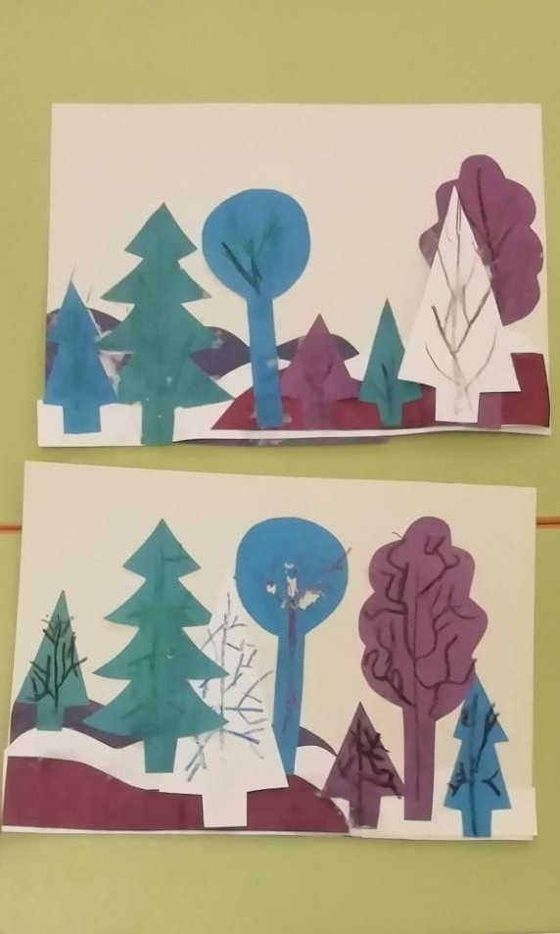
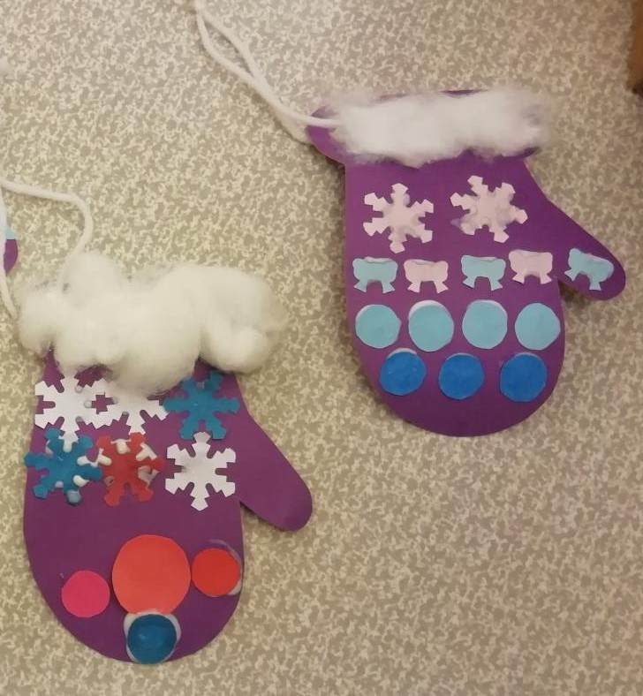
ПРОГРАММА РАССЧИТАНА НА ВСЕХ ДЕТЕЙ БЕЗ ОГРАНИЧЕНИЙ В ВОЗРАСТЕ ОТ 5 ДО 6 ЛЕТ

Slide 7
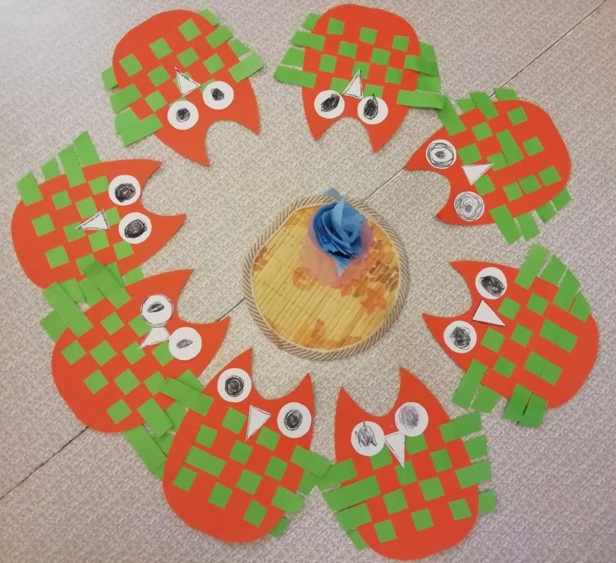
ПРОГРАММА ОБУЧЕНИЯ СОСТОИТ ИЗ УЧЕБНЫХ БЛОКОВ
«Рисунок»,
«Аппликация»,
«Рельефная
аппликация», «Объемная аппликация», «Лепка»,
«Тестоплатика»,
«Бумагоплатика»,
«Работа с тканью, нитками и веревкой».

Slide 8
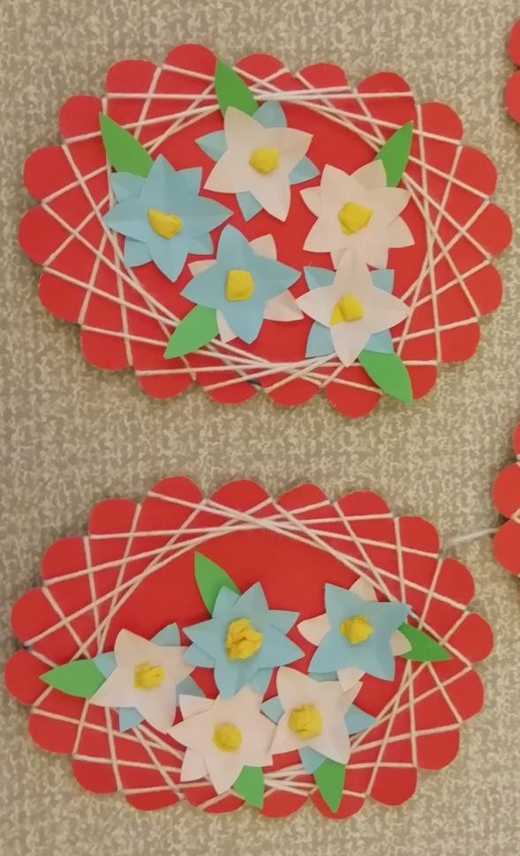
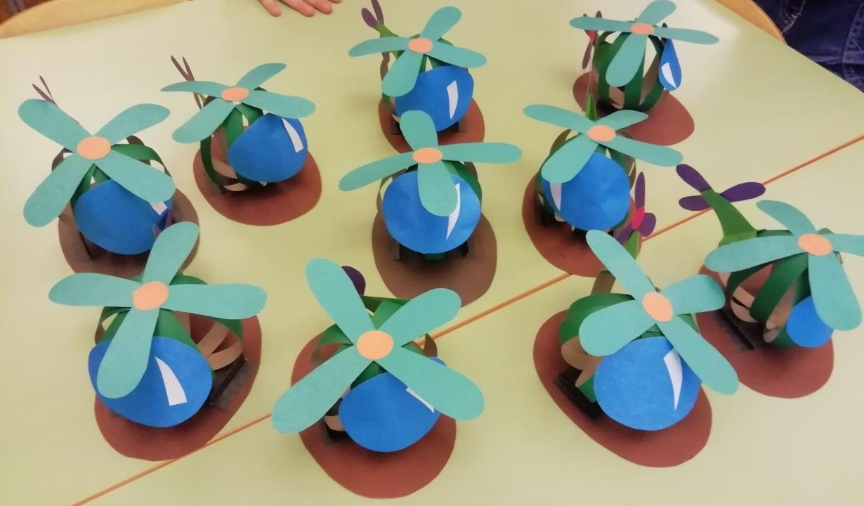
ПРИ ВЫПОЛНЕНИИ РАБОТ ПРИМЕНЯЮТСЯ НЕСКОЛЬКО ТЕХНИК ИСПОЛНЕНИЯ В ОДНОЙ ТВОРЧЕСКОЙ РАБОТЕ

Slide 9
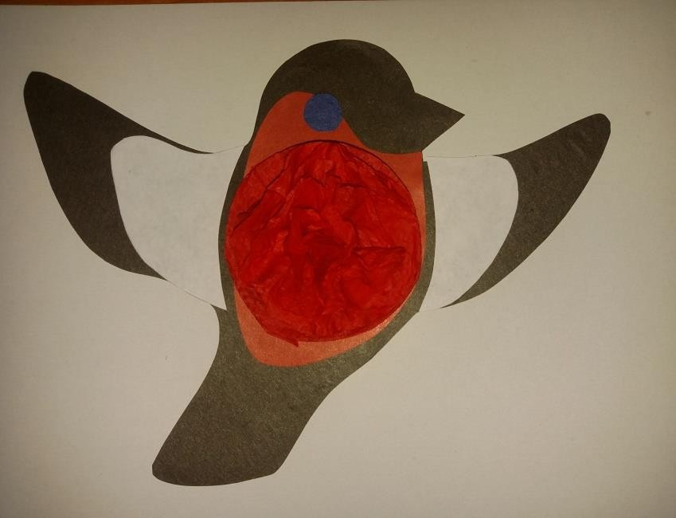
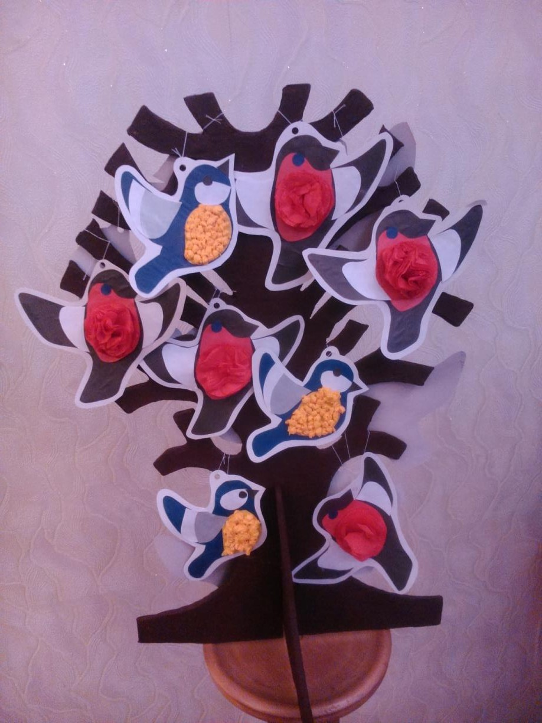
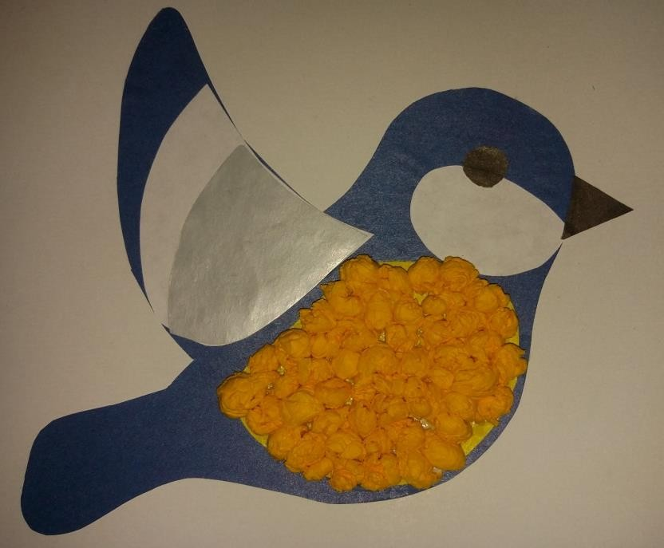

Slide 10
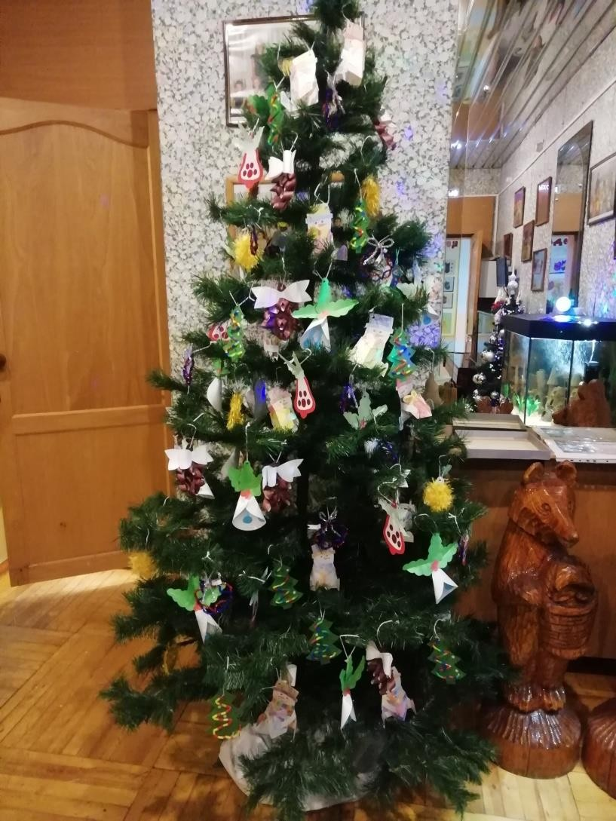
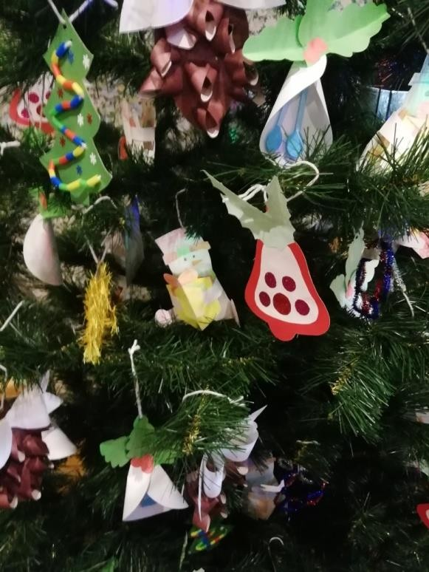
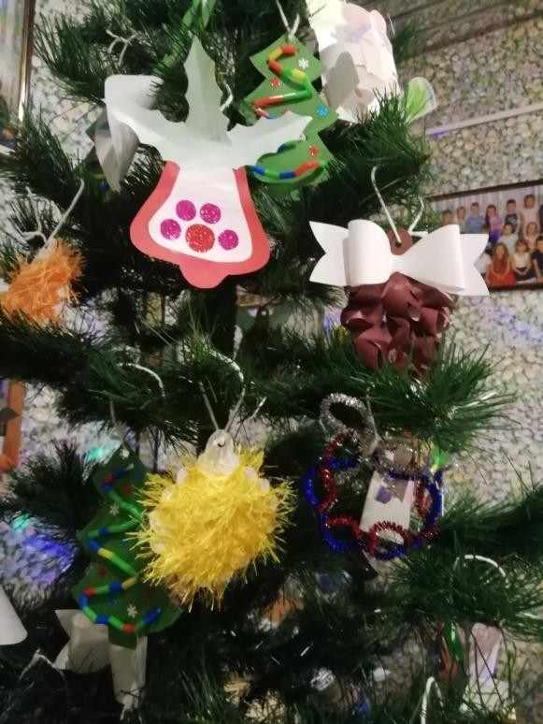
ЕЖЕГОДНО ТВОРЧЕСКИМИ РАБОТАМИ
РЕБЯТ УКРАШАЕТСЯ НОВОГОДНЯЯ ЕЛКА

Slide 11
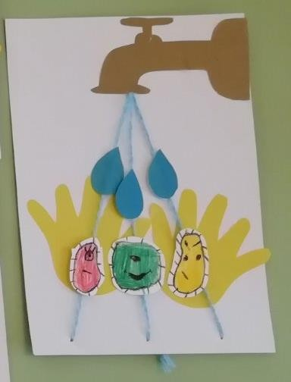
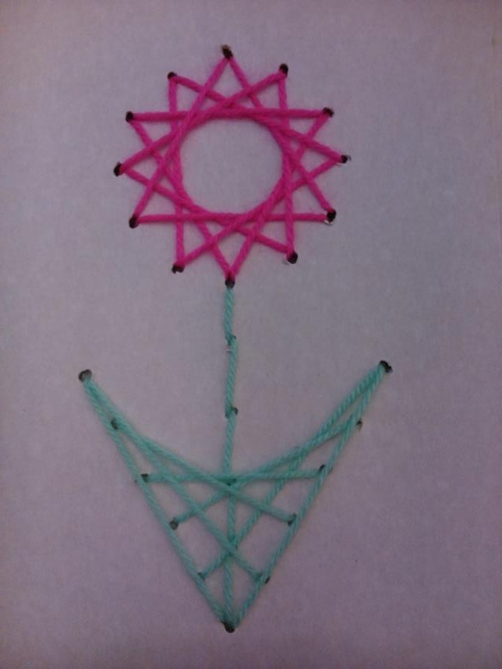
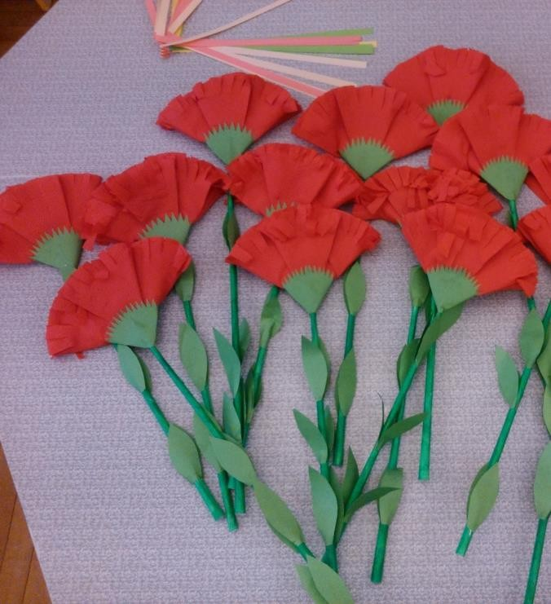
СПАСИБО ЗА ВНИМАНИЕ!!!

